Slide 1
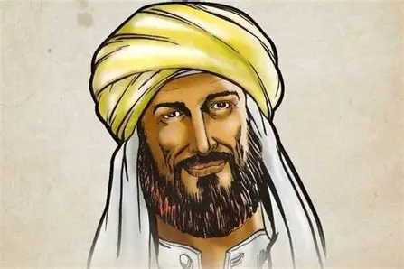
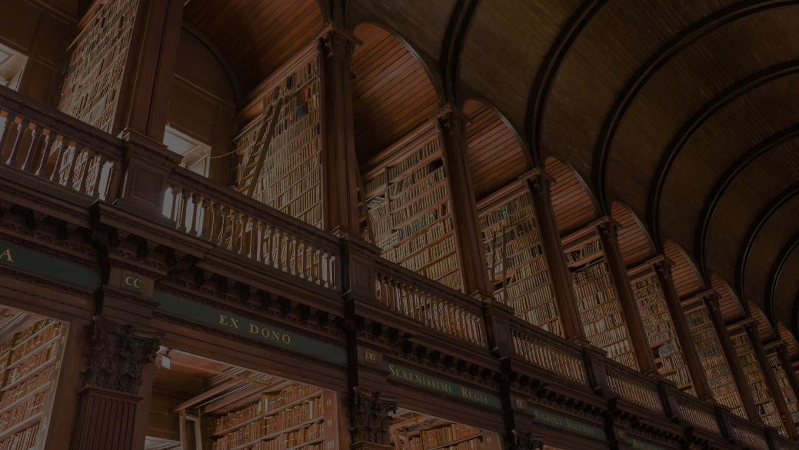
محمد بن ادريس الشافعي
هو محمد بن إدريس الشافعي، وُلد في غزة عام 150 هـ، ونشأ يتيمًا مع أمه التي نقلته إلى مكة، حيث تعلم الرماية واللغة العربية والشعر، وحفظ القرآن في سن السابعة، وارتحل في طلب العلم إلى المدينة واليمن وبغداد ومصر

Slide 2

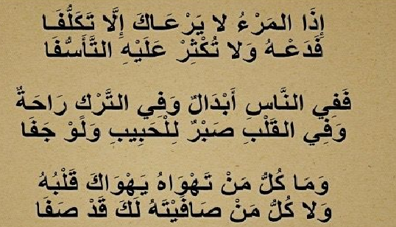
الحكمة عن الصديق

Slide 3
ان العلاقات الحقيقية تقوم على الصدق والمودة لا على المجاملة او التكلف فان وجدت ان من حولك لا يرعاك الا مصلحة فالافضل ان تتركه بهدوء دون حزن لان في الناس بدائل كثيرة وفي البعد راحة وان المحبة لا تجبر ولا تفرض فليس كل من نحبه يبادلنا الحب. تدعو الى الكرامة والرضا في العلاقات ونقبل بما كتبه لنا الله .

